Slide 1
Савани та рідколісся, субекваторіальні перемінно-вологі (мусонні) ліси Євразії
Бартош Є.М.

Slide 2
Географічне положення півострови Індостан та Індокитай

Slide 3
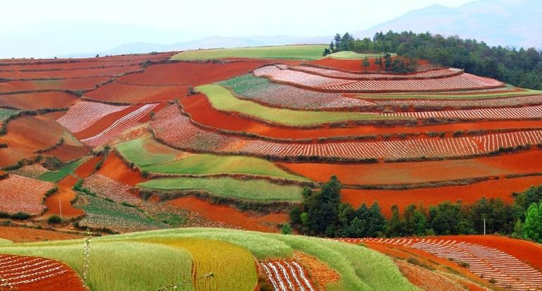
Червоно-жовті ґрунти саван
Клімат
Т°С січня +24°С
Т°С липня +25°С
Річна кількість опадів від 300 мм до 1000 мм, випадають тільки влітку.
На базальтах плоскогір'я Декан формуються чорні ґрунти – регури.

Slide 4
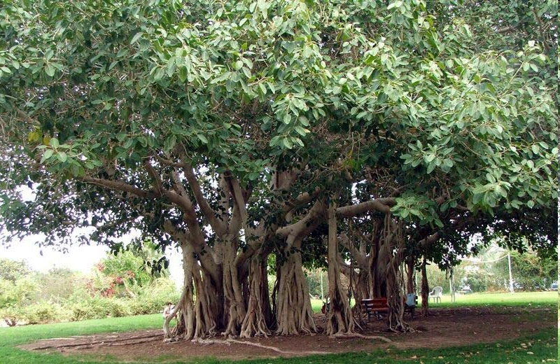
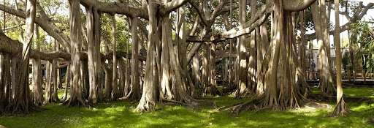
Баньян - справжнє дерево-ліс. Заблукати в трьох соснах – це смішно, а в трьох баньянах – ні!

Slide 5
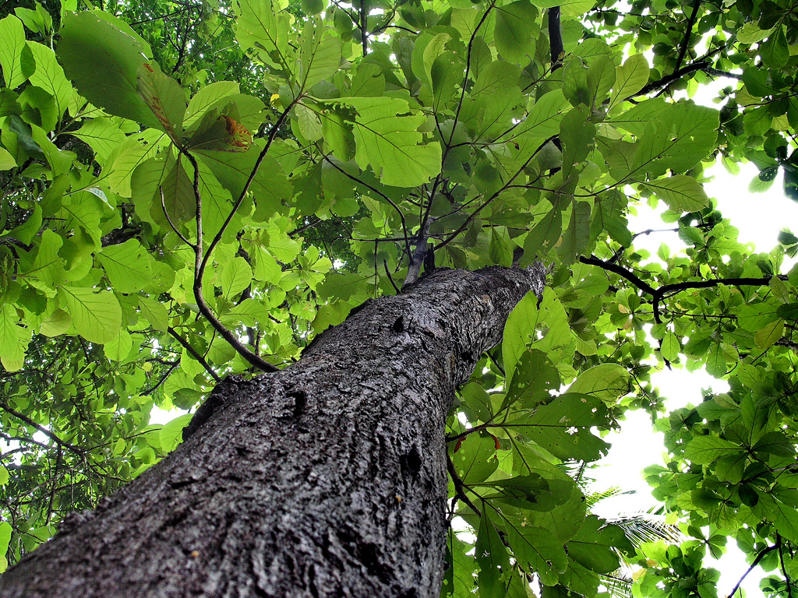
Тикове дерево – не гниє!

Slide 6
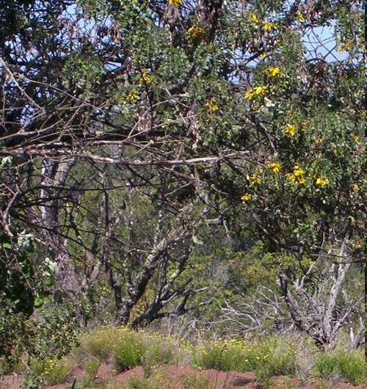
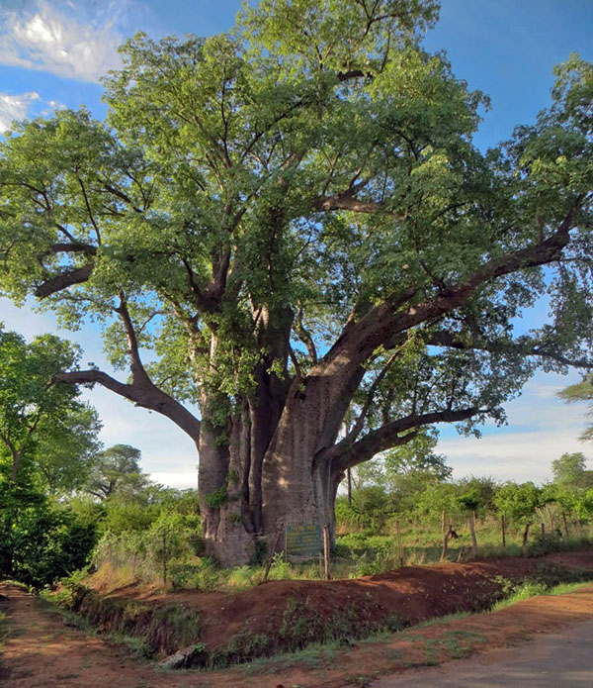
Сандалове дерево – десятиліттями зберігає чудовий запах!

Slide 7
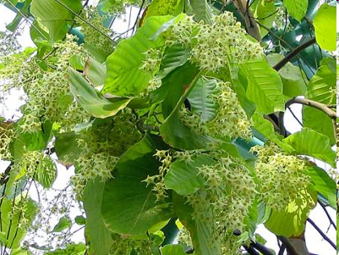
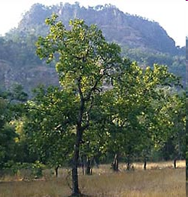
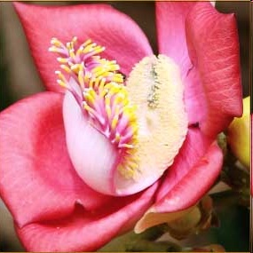
Салове дерево

Slide 8
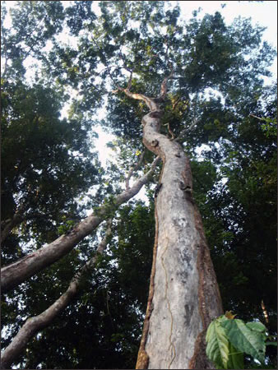
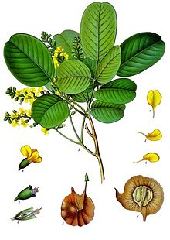
Атласне дерево

Slide 9
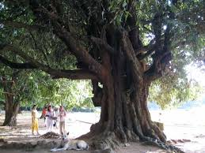
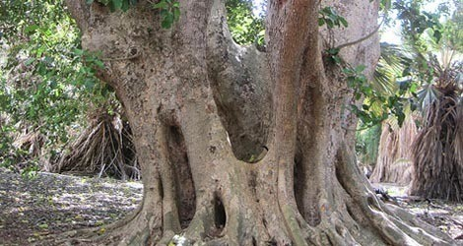
Залізне дерево

Slide 10
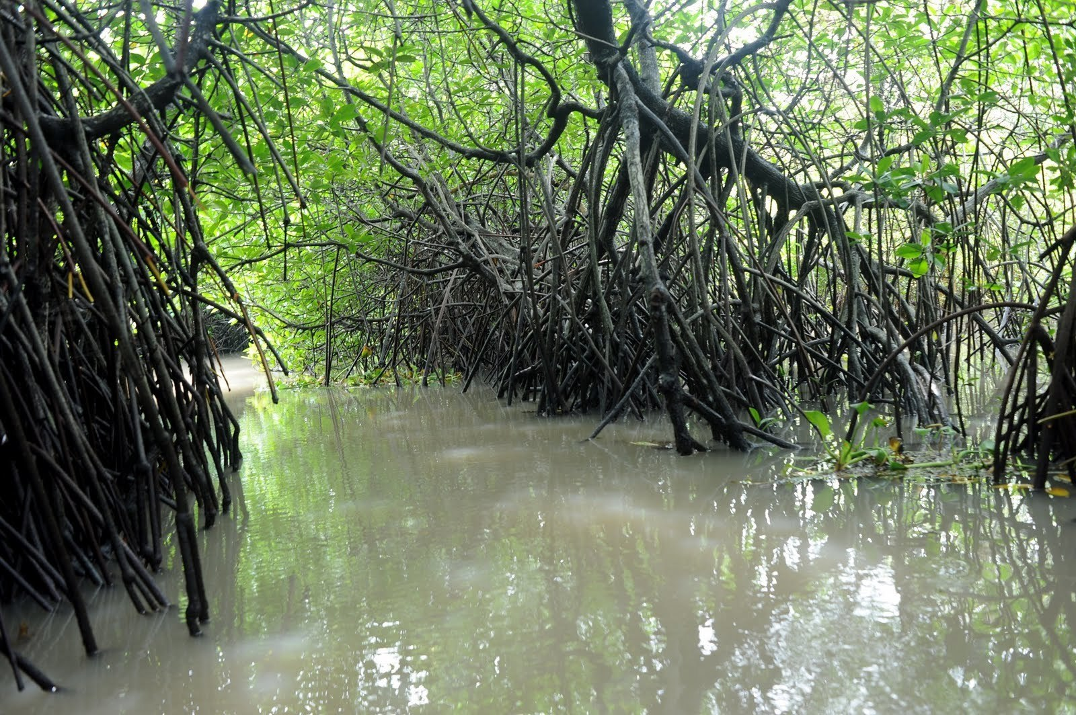
Мангри – ліси узбережжя, що майже весь час затоплені

Slide 11
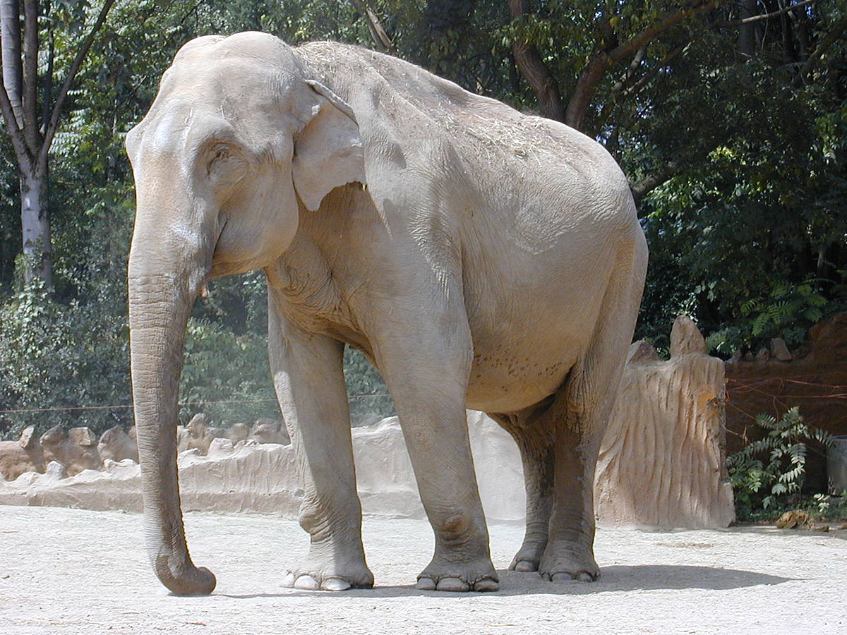
Індійський слон менший африканського, має менші бивні та вуха!

Slide 12
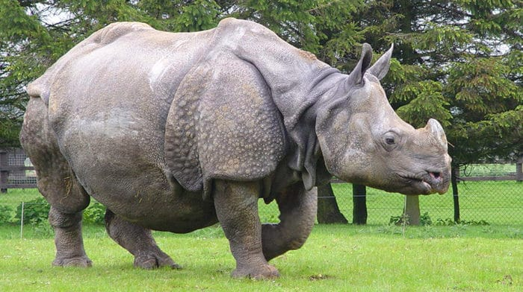
«Броня» індійського носорога нагадує часи динозаврів

Slide 13
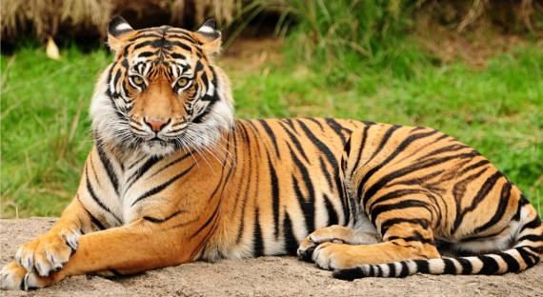
Наймогутніший хижак – тигр

Slide 14
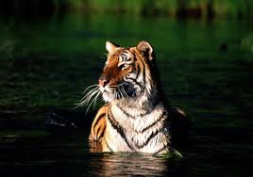
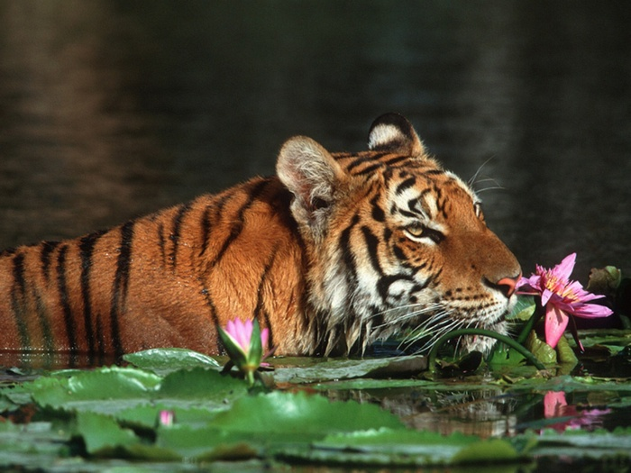
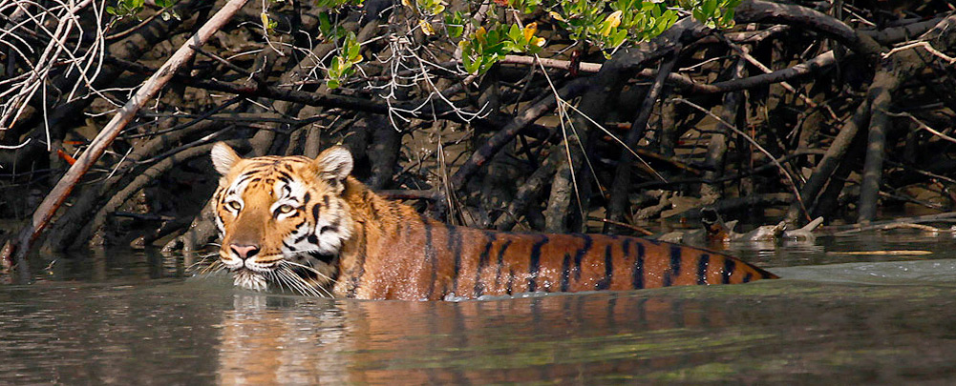
Тигр добре плаває, що допомагає на полюванні

Slide 15
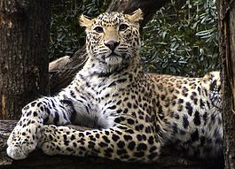
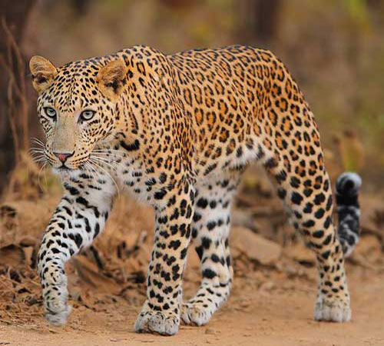
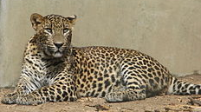
Леопард має кілька підвидів: індійський, цейлонський

Slide 16
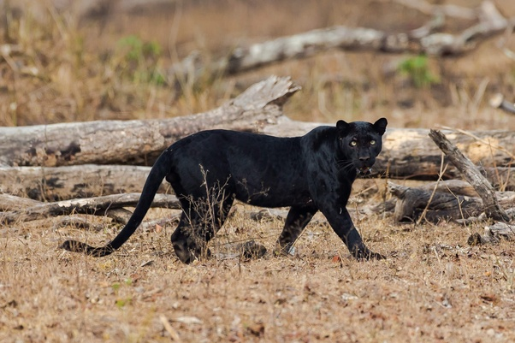
Чорний підвид леопарда – пантера

Slide 17
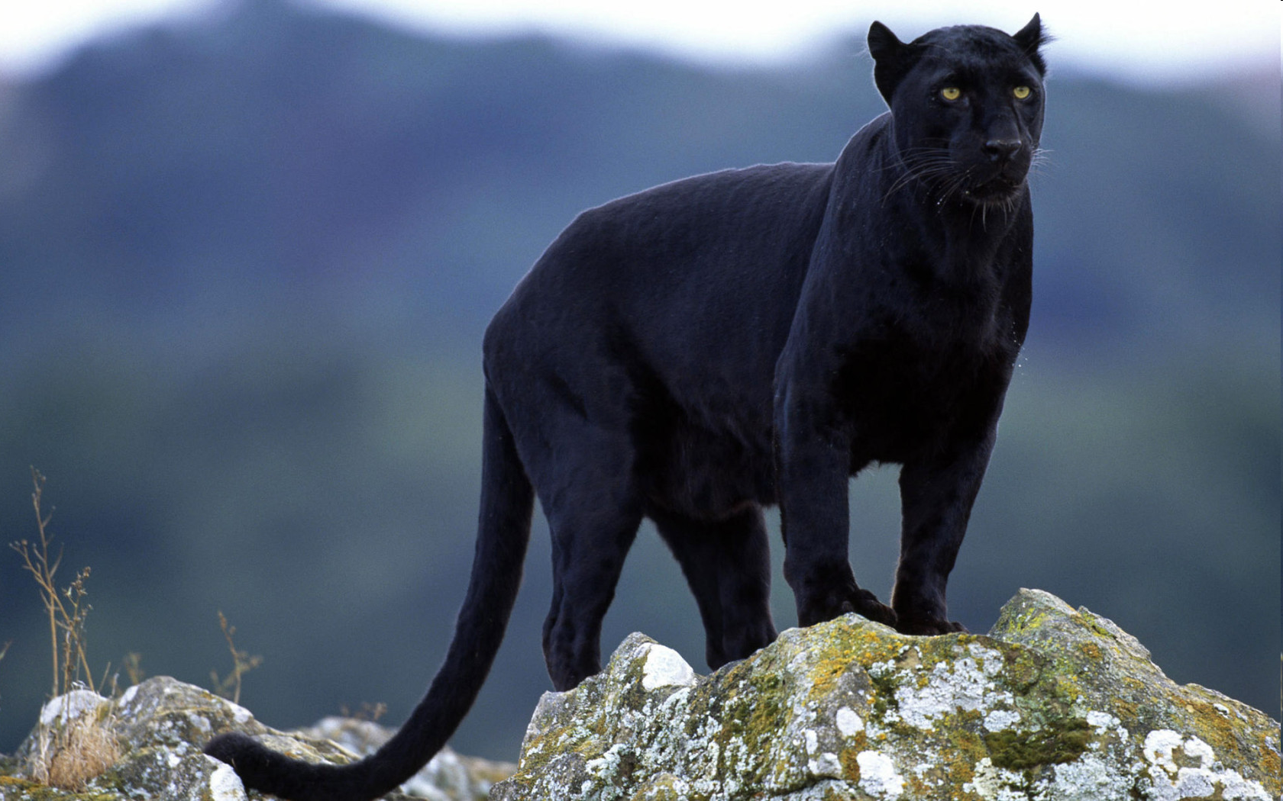
Уночі чорний колір – найкраще маскування

Slide 18
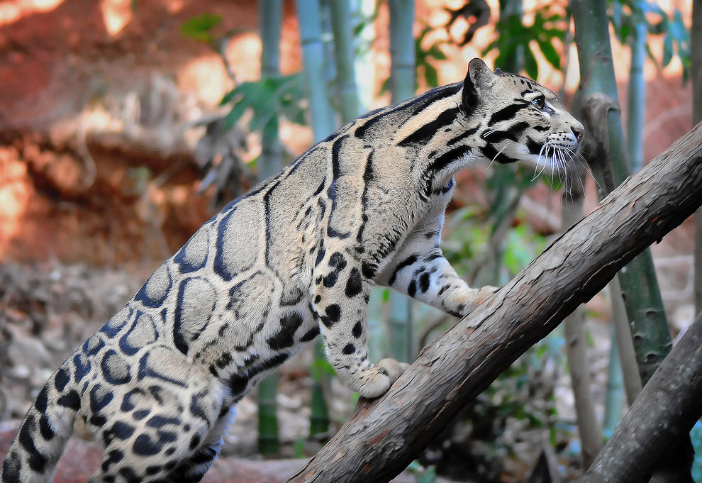
Димчатий леопард

Slide 19
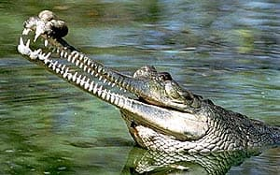
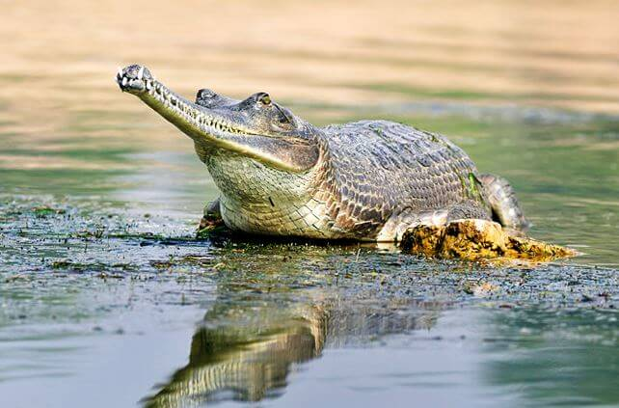
Гавіал – гангський крокодил харчується рибою

Slide 20
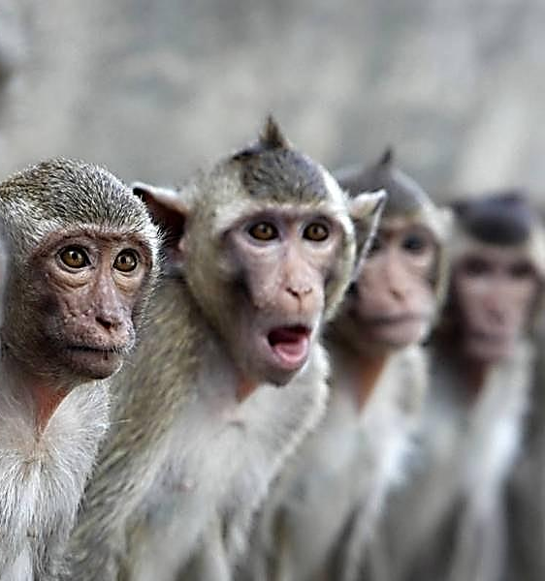
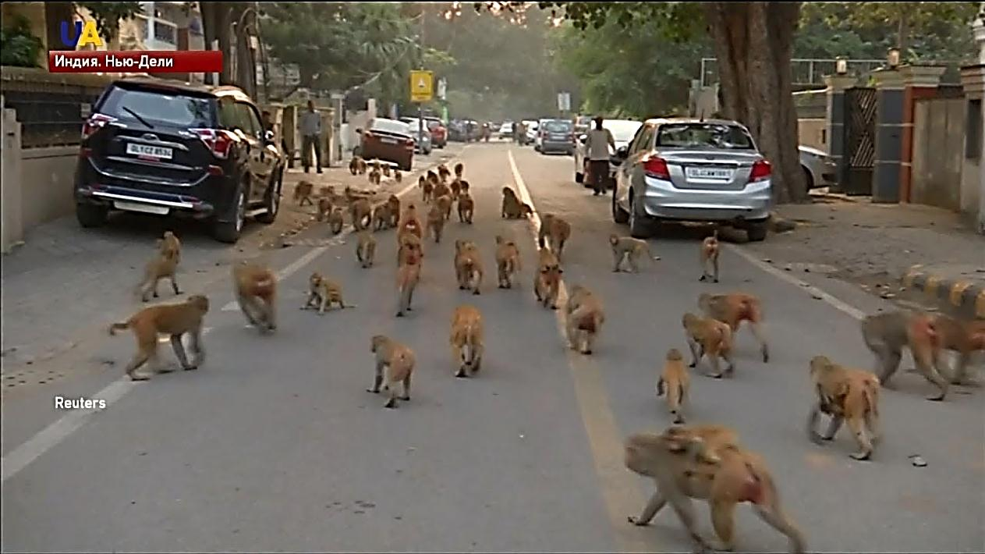
Індійські мавпи користуються статусом священних тварин. Це дозволяє їм створювати справжні «організовані злочинні угрупування», які тероризують міста і села.

Slide 21
Створюємо свою карту природних зон!
На карті природних зон нанесіть межі вивчених природних зон. Для кращого запам'ятовування – зафарбуйте території зон обраними Вами кольорами! Вони не повинні обов'язково співпадати з тими, які є на карті природних зон атласу, але мають бути достатньо контрастними. Не забувайте відображати їх в умовних знаках!

Slide 22
Домашнє завдання
Опрацювати § 53, вивчити характеристику природних зони саван. Скласти «формулу» природних зон та записати її у зошит!

